Slide 1
ÇİNCE ÖĞRETİM TEKNİKLERİ
BÜŞRA MEYDANLI 15010847

Slide 2
能源动词

Slide 3
能 会 和 可以
1-会 (-e bilmek ,-a bilmek) bir yetenek bildirir.
İngilizcedeki ‘can’ yapısı ile kullanımı aynıdır.
Aynı zamanda ‘gelecek ‘belirten cümlelerde de kullanılır.

Slide 4
会 Kullanımı ile ilgili örnekler
会+öğrenilebilir yetenek
他会做饭.
她们会画画.
他们会弹钢琴.
他不会跟你结婚.(gelecek anlamı)

Slide 5
2-能 (Kabiliyet) ‘Ability’
İzin ve rica anlamını vermek için de kullanılabilir.
Olasılık anlamı vermek için de kullanılır.
不能 yapısı İmkansızlık anlamı verir.

Slide 6
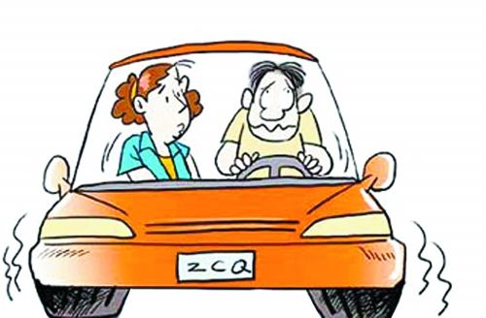
能Kullanımı ile ilgili örnekler
你能吃三碗米饭吗?
我能在这里抽烟.
(我不能在这里抽烟)
我喝酒了、所以我不能开车.
外国人能不能参加?

Slide 7
3-可以(İzin ,müsaade)Permission

Slide 8
可以Kullanımı ile ilgili örnekler
我可以进来吗?
如果你喜欢我的课、可以和我一起学汉语.
老师、我可以早点走吗?

Slide 9
ALIŞTIRMALAR

Slide 11
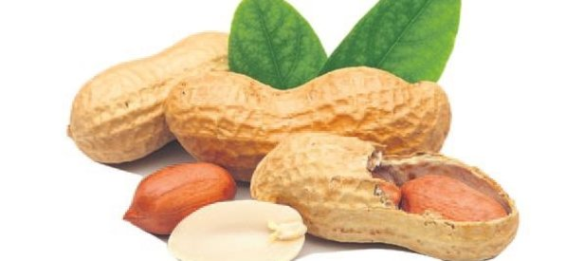
会(Gelecek) 能(İmkansızlık)

